Slide 1
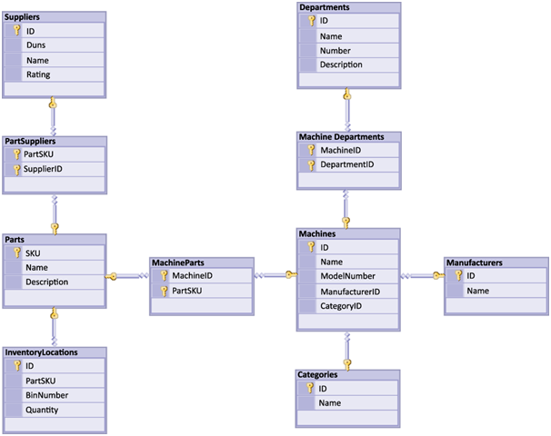



Тригери
Бази Данни
Учителски екип
Обучение за ИТ кариера
https://it-kariera.mon.bg/e-learning/

Slide 2

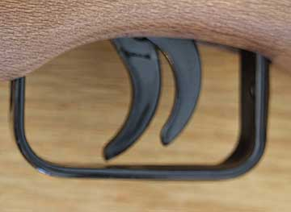
Тригери
Спусъци
2

Slide 3
Какво са тригерите?
Тригерите много приличат на съхранените процедури.
Извикват се в случай на дадено събитие.
Не извикваме тригерите изрично.
Тригерите се прикрепят към таблицата.
Тригерите се изпълняват, когато определена SQL заявка се изпълнява върху съдържанието на таблицата.
Например при добавяне на нов ред в таблицата.

Slide 4
MySQL Тригери
Преди
След
Тригер
Тригер
Събитие
Събитие
Notes:
There are two types of triggers
After triggers
Before triggers
Key words for getting data inside them are NEW and OLD

Slide 5
Събития
Има три различни събития, които могат да се изпълнят в рамките на тригер:
Събития
Вмъкване
Промяна
Изтриване

Slide 6
Тригери
Име на тригера
DELIMITER $$
CREATE TRIGGER tr_delete_records
AFTER DELETE
ON employees_projects
FOR EACH ROW
BEGIN
INSERT INTO employees_projects_history
(employee_id, project_id)
VALUES(old.employee_id, old.project_id);
END $$
Вид на тригера + събитие
Таблица
Изтриване на информацията

Slide 7
Тригери
https://it-kariera.mon.bg/e-learning/

Slide 8




Министерство на образованието и науката (МОН)
Настоящият курс (презентации, примери, задачи, упражнения и др.) е разработен за нуждите на Национална програма "Обучение за ИТ кариера" на МОН за подготовка по професия "Приложен програмист"
Курсът е базиран на учебно съдържание и методика, предоставени от фондация "Софтуерен университет" и се разпространява под свободен лиценз CC-BY-NC-SA

